Slide 1

Поход в казино
Выполнил: Логин Григорий
https://github.com/ewe08/BlackJack

Slide 2
Цели:
Реализовать игру, которая симулирует поход в казино вместе с азартными играми(Black Jack)

Slide 3
Реализации
Основные классы, интерфейс

Slide 4
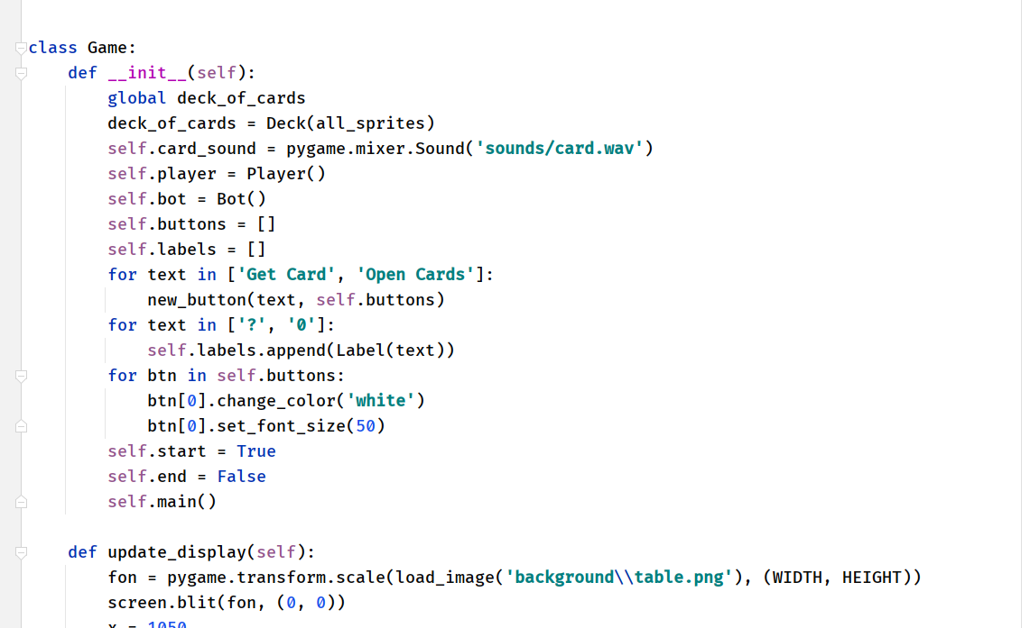
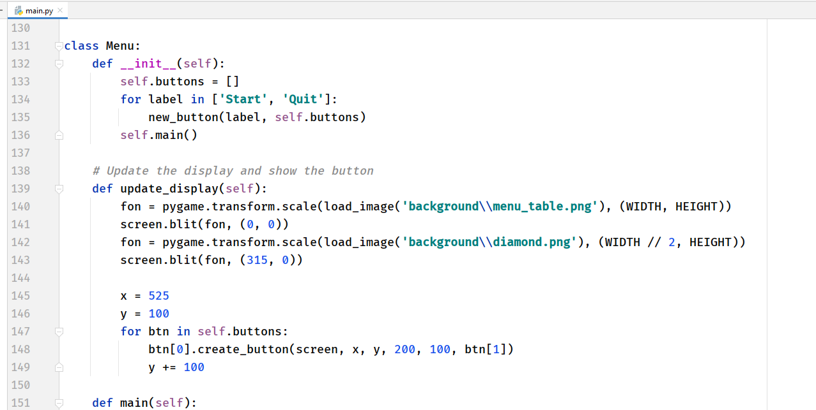
Окна с интерфесом

Slide 5
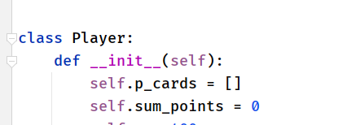
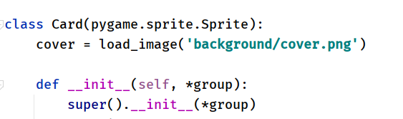
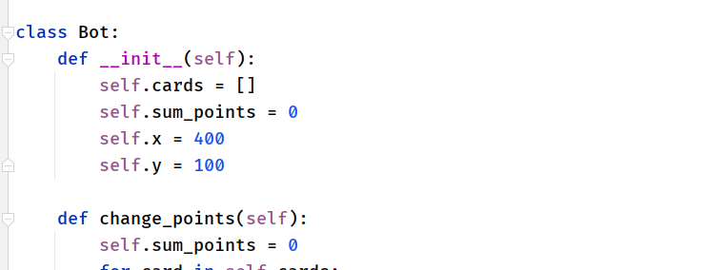
Классы для игры

Slide 6
Результаты

Slide 7
В игре можно поигать с ботом в Black Jack
Можно дополнить проект ставками
При добавление новых игр будет легкая реализация добавления ее в интерфейс и в лобби.

